Slide 1

Faculdade de tecnologia e ciências da Bahia
Curso: Engenharia Civil
Disciplina: Estradas
Pavimentação
Professora: Juliane Souza

Slide 2
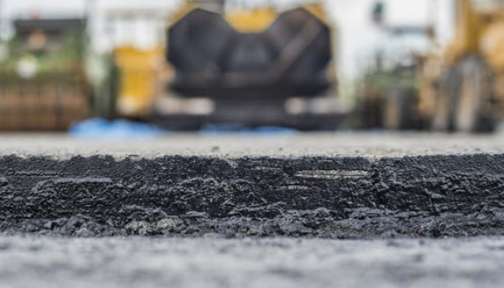
O pavimento rodoviário
Pavimento é uma estrutura construída após a terraplenagem por meio de camadas de vários materiais de diferentes características de resistência e deformabilidade.

Slide 3
Funções do pavimento
Segundo a NBR-7207/82 da ABNT tem-se a seguinte definição:
O pavimento é uma estrutura construída após terraplenagem e destinada, econômica e simultaneamente, em seu conjunto, a:
a) Resistir e distribuir ao subleito os esforços verticais produzidos pelo tráfego;
b) Melhorar as condições de rolamento quanto à comodidade e segurança;
c) Resistir aos esforços horizontais que nela atuam, tornando mais durável a superfície de rolamento.

Slide 4
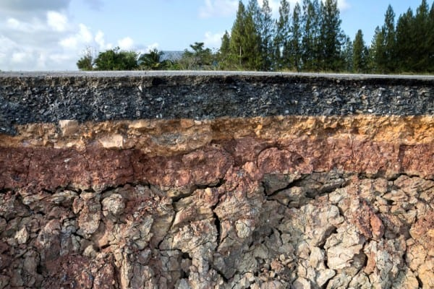
Pavimentos flexíveis
São aqueles constituídos por camadas que não trabalham à tração.
Normalmente são constituídos de revestimento betuminoso delgado sobre camadas puramente granulares.
A capacidade de suporte é função das características de distribuição de cargas por um sistema de camadas superpostas, onde as de melhor qualidade encontram-se mais próximas da carga aplicada.

Slide 5
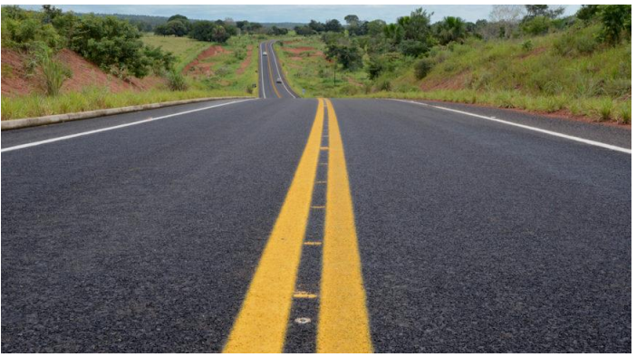
Pavimentos flexíveis

Slide 6
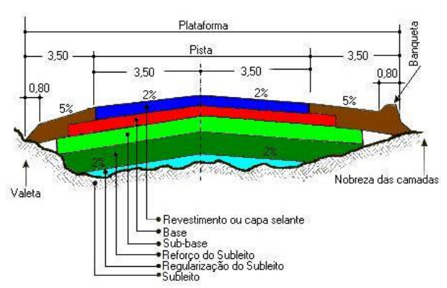
Pavimentos flexíveis

Slide 7
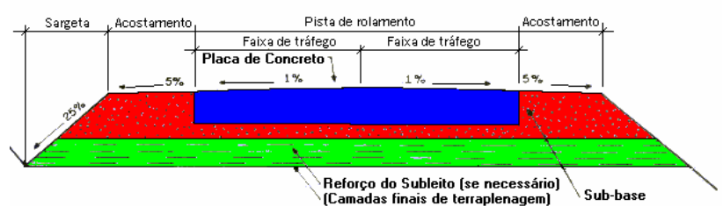
Pavimentos rígidos
São constituídos por camadas que trabalham essencialmente à tração.
Seu dimensionamento é baseado nas propriedades resistentes de placas de concreto de cimento Portland, as quais são apoiadas em uma camada de transição, a sub-base.

Slide 8
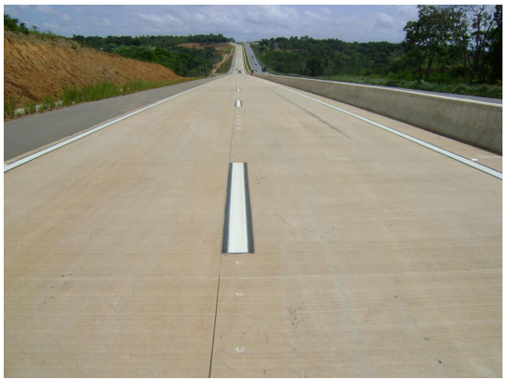
Pavimentos rígidos

Slide 9
Pavimentos semi-rígidos (semi-flexíveis)
Situação intermediária entre os pavimentos rígidos e flexíveis.
É quando a base é composta por misturas solo-cimento, solo-cal, solo-betume dentre outras, que apresentam razoável resistência à tração.

Slide 10
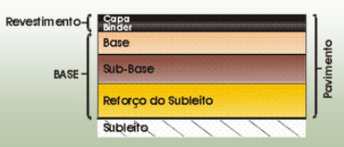
Sub-leito
É o terreno de fundação onde será apoiado todo o pavimento. Deve ser considerado e estudado até as profundidades em que atuam significativamente as cargas impostas pelo tráfego (de 0,60 a 1,50 m de profundidade);
Se o CBR do sub-leito for < 2 %, ele deve ser substituído por uma material melhor (2 % ≤ CBR ≤ 20 %) até pelo menos 1 m de profundidade.

Slide 11

O que é CBR?
Índice de Suporte Califórnia (ISC)
California Bearing Ratio (CBR)
Avalia a resistência dos solos. É um método de ensaio, adotado por vários órgãos rodoviários no Brasil e no mundo.
  Determina a capacidade de suporte de um solo compactado
https://www.youtube.com/watch?v=prIqIB_MKLU

Slide 12
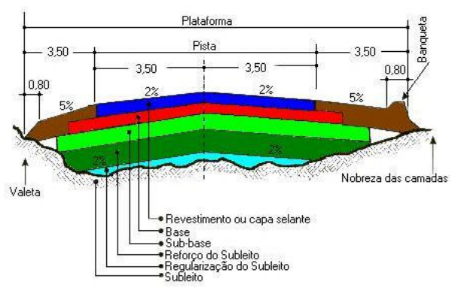
Regularização do sub-leito
Regularização do sub-leito: nivelamento
É a operação destinada a conformar o leito, transversal e longitudinalmente;
Poderá ou não existir, dependendo das condições do leito.

Slide 13
Reforço do sub-leito
É a camada de espessura constante transversalmente e variável longitudinalmente, de acordo com o dimensionamento do pavimento, fazendo parte integrante deste e que, por circunstâncias técnico econômicas, será executada sobre o sub-leito regularizado. Serve para melhorar as qualidades do sub-leito e regularizar a espessura da sub-base.

Slide 14
Sub-base
Camada utilizada para reduzir a espessura da base, exerce as mesmas funções da base, sendo complementar a esta. tem como funções básicas resistir às cargas transmitidas pela base, drenar infiltrações e controlar a ascensão capilar da água, quando for o caso.

Slide 15
Base
Camada estruturalmente mais importante cuja função é resistir e distribuir os esforços provenientes da ação do tráfego, atenuando a transmissão destes esforços às camadas subjacentes;
Sobre essa camada se construirá o revestimento.

Slide 16
Base
O DNIT exige CBR mínimo de 80%.
60 % é admitido em algumas situações (tráfego mais leve)

Slide 17
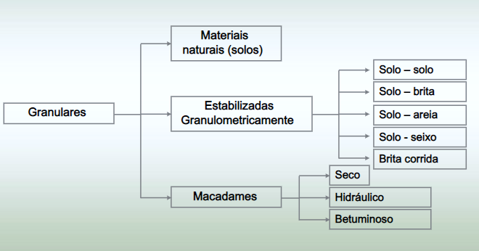
Tipos de bases e sub-bases

Slide 18
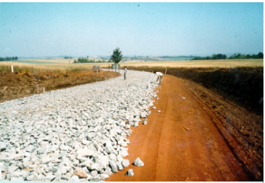
Tipos de bases e sub-bases
Macadames

Slide 19
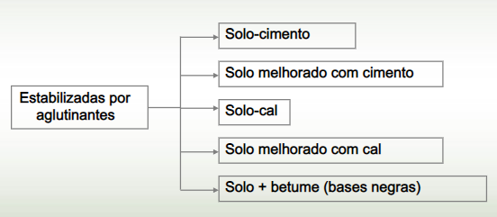
Tipos de bases e sub-bases

Slide 20
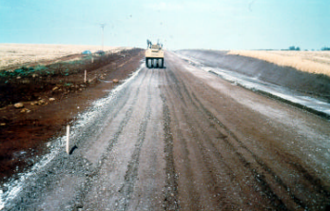
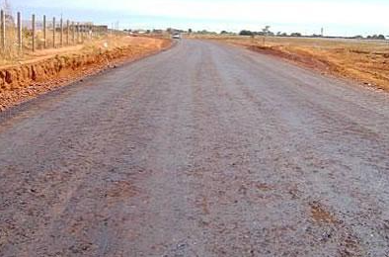
Tipos de bases e sub-bases
Solo-Cimento
É uma mistura de solo, cimento e água, devidamente compactada, resultando num material com rigidez à flexão. A porcentagem de cimento varia de 5 a 13 % e depende do tipo de solo utilizado. Solos argilosos exigem porcentagens maiores de cimento.
Solo-Cal
É uma mistura de solo, cal e água. Também pode ser acrescido a esta mistura uma pozolana chamada fly-ash, que é uma cinza volante

Slide 21
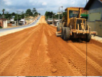
Tipos de bases e sub-bases
.
Solo Estabilizado por Correção Granulométrica
Também chamada de “estabilização granulométrica”. São executadas pela compactação de um material ou de misturas apropriadas de materiais que apresentam granulometrias deferentes. É o processo mais utilizado no país.
Quando o solo natural não apresenta alguma característica essencial para determinado fim de engenharia, é usual melhorá-lo por meio da mistura com outros que possibilitem a obtenção de um produto com propriedades de resistência adequadas.

Slide 22
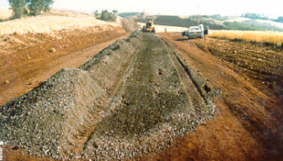
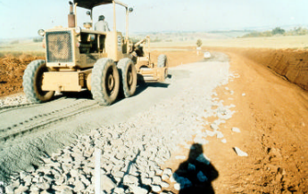
Tipos de bases e sub-bases
Solo Brita
É uma mistura de material natural e pedra britada. Usado quando o solo disponível (geralmente areno-argiloso) apresenta deficiência de agregado graúdo (retido na # 10). A pedra britada entra na mistura para suprir esta deficiência
Macadame Hidráulico
Sua execução consiste no espalhamento de uma camada de brita de graduação aberta que é compactada para a redução dos espaços vazios. Em seguida espalha-se uma camada de pó de pedra sobre esta camada com a finalidade de promover o preenchimento dos espaços vazios. Para facilitar a penetração do material de preenchimento, molha-se o pó de pedra (também pode ser usado solo de granulometria e plasticidade apropriado) e promove-se outra compactação.

Slide 23

Revestimento
É camada, tanto quanto possível impermeável, que recebe diretamente a ação do rolamento dos veículos e destinada econômica e simultaneamente:
  a melhorar as condições do rolamento quanto à comodidade e segurança;
  a resistir aos esforços horizontais que nele atuam, tornando mais durável a superfície de rolamento.
  Deve ser resistente ao desgaste.

Slide 24
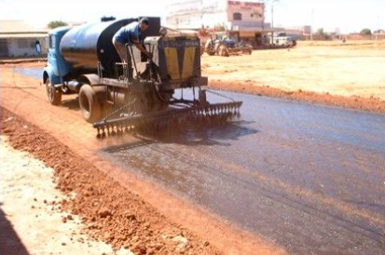
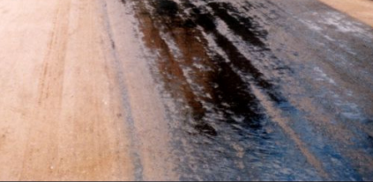
Revestimento
Imprimação
Aplicação de uma camada de material asfáltico sobre a superfície de uma base concluída, antes da execução de um revestimento betuminoso.
Finalidade:
  Aumentar a coesão superficial
  Impermeabilizar a base
  Promover aderência entre a base e o revestimento.

Slide 25
Revestimento
A camada de material betuminoso (ou asfáltico)
A camada de material betuminoso é uma camada constituída por agregados associados a materiais betuminosos (ou asfálticos), sendo que a camada de material betuminoso é cuidadosamente compactada sobre a base do pavimento.

Slide 26
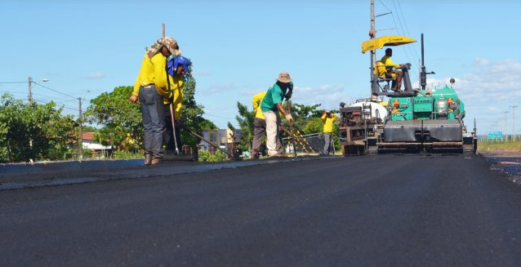
Tipos de Revestimento
Concreto asfáltico (CBUQ)
É um revestimento flexível;
CBUQ significa Concreto Betuminoso Usinado a Quente, e é resultado de uma mistura executada em usina apropriada. Composto de agregado mineral graduado, material de enchimento e ligante betuminoso, espalhado e comprimido a quente;
É considerado um revestimento nobre.

Slide 27
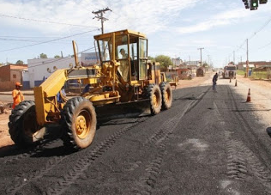
Tipos de Revestimento
Pré-misturado a frio
É o produto obtido da mistura de agregado mineral e emulsão asfáltica ou asfalto diluído, em equipamento apropriado, sendo a mistura espalhada e comprimida a frio.

Slide 28
Dimensionamento do Pavimento
O tráfego rodoviário
No estudo do tráfego rodoviário são comuns as seguintes definições:
Volume de tráfego: Número de veículos que passa em um ponto da rodovia, em determinado intervalo de tempo: hora, dia, mês, ano;
Volume médio diário (Vm ou VMD): Número de veículos que circulam em uma estrada durante um ano, dividido pelo número de dias do ano;

Slide 29
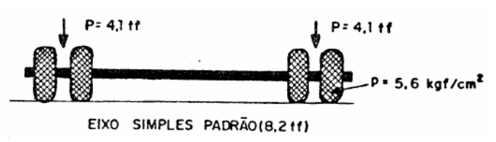
Dimensionamento do Pavimento
O conceito de eixo padrão rodoviário
Como em uma rodovia trafegam vários tipos de veículos com variadas cargas em cada eixo foi necessário introduzir o conceito de eixo padrão rodoviário.

Slide 30
Dimensionamento do pavimento
Número N
Representa o número de repetições de carga equivalente a um eixo de 8,2 ton, tomando como padrão o eixo padrão rodoviário.

Slide 31
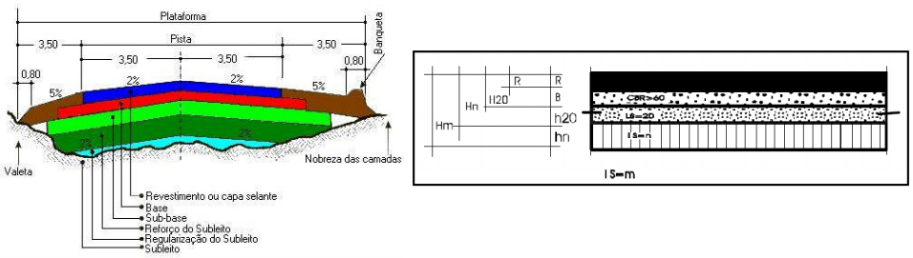
Dimensionamento de pavimentos flexíveis: Método do DNIT
O método consiste em dimensionar as espessuras das camadas necessárias para proteção do sub-leito.
Sendo: Hm – espessura total necessária para proteger o subleito de CBR = m;
Hn – espessura total necessária para proteger o reforço de CBR = n;
H20 - espessura total necessária para proteger a sub-base de CBR ≥ 20%;
R – tipo e espessura do revestimento definida em função do número N.

Slide 32
R – espessura do revestimento;
B – espessura da base;
h20 – espessura da sub-base;
hn - espessura do reforço do sub-leito (quando necessário).
Quando não for previsto, inicialmente, reforço do sub-leito, Hn torna-se a espessura total necessária para proteger o subleito de CBR = m.

Slide 33
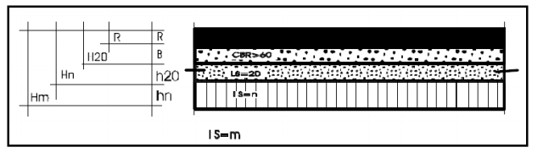
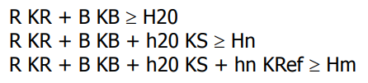
Uma vez determinadas as espessuras Hm, Hn, H20, pelo gráfico anteriormente apresentado, e R, as espessuras de base (B), sub-base (h20) e reforço do subleito (hn), são obtidas pela resolução sucessiva das seguintes inequações:

Slide 34
Dimensionamento de pavimentos flexíveis: Método do DNIT
A espessura total mínima para estas camadas, quando utilizadas, é de 15 cm
A espessura mínima a adotar para compactação de camadas granulares é de 10 cm e a espessura máxima para compactação é de 20 cm;
Mesmo que o C.B.R. ou I.S.C da sub-base seja superior a 20, a espessura do pavimento necessário para protegê-la é determinada como se esse valor fosse 20 e, por esta razão, usam-se sempre os símbolos, H20 e h20 para designar as espessuras de pavimento sobre sub-base e a espessura de sub-base, respectivamente. Os símbolos B e R designam, respectivamente, as espessuras de base e de revestimento.

Slide 35
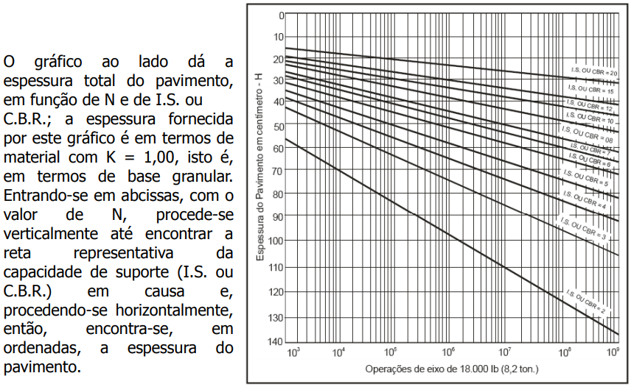

Slide 36
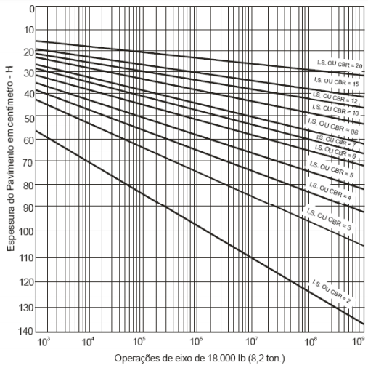

Slide 37

Exemplo
Dimensionar o pavimento de uma rodovia em que N=6x${10}^{7}$ , sabendo-se que o sub-leito possui um ISC = 6%, dispondo-se de material de sub-base com ISC = 40% e para base de ISC = 80%.

Slide 38
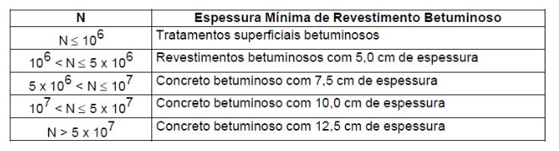

Definir o tipo e espessura do revestimento em função do número N:
N = 6x${10}^{7}$
R = 12,5 cm

Slide 39
Definir a espessura necessária para proteção das camadas em função do CBR e número N:

Slide 40
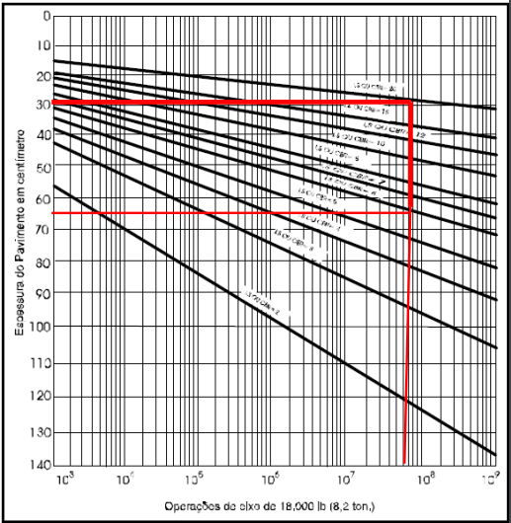
ISC sub-base = 40 %
ISC subleito = 6 %
Hn = 65 cm
H20 = 30 cm

Slide 41
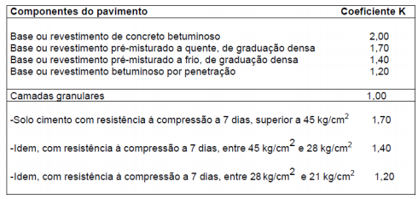
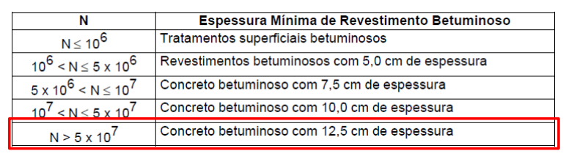
Resolver as inequações:
R KR + B KB ≥ H20
Onde H20 é a espessura da camada necessária para proteger a sub-base, que tem um ISC de 40 % .
12,5 x 2 + B x 1 ≥ 30 cm
B = 5 cm
Adotar B = 15 cm,
que é o menor valor aceito pelo DNIT

Slide 42
R KR + B KB + h20 KS ≥ Hn
Onde Hn é a espessura da camada necessária para proteger o sub leito, que tem um ISC de 6 % .
12,5 x 2 + 15 x 1 + h20 x 1 ≥ 65 cm
25 + 15 + h20 ≥ 65 cm
h20 ≥ 65 – 40
h20 ≥ 25 cm

Slide 43
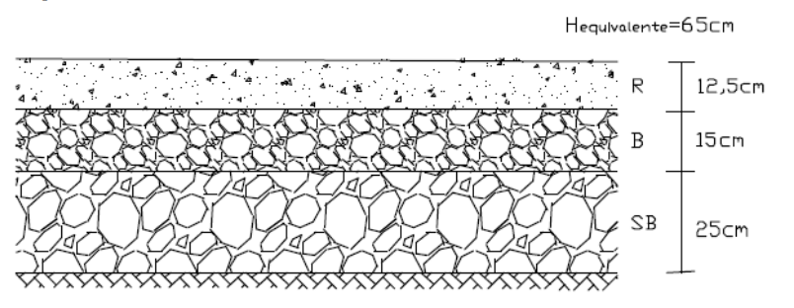
Perfil de pavimento flexível dimensionado:

Slide 44
Para evitar ter que compactar a camada de subleito em 2 etapas, podemos redistribuir o perfil das camadas.
Então:
R KR + B KB + h20 KS ≥ Hn
12,5 x 2 + B x 1 + 20 x 1 ≥ 65
B ≥ ? cm
Onde h20 é a sub-base

Slide 45
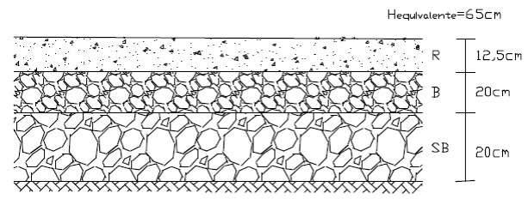

Slide 46
Exemplo
Dimensionar o pavimento em que o N = 10³, sabendo-se que o subleito tem um CBR = 3% e dispondo-se de material para o reforço do subleito, com CBR = 10%. Tem-se um material para sub-base com CBR = 20% e material para base com CBR = 60%.

Slide 47
Definir a espessura do revestimento com base no valor de N
N = 10 ³ => Tráfego leve
Tratamento superficial betuminoso, que não tem espessura considerável para o dimensionamento do revestimento

Slide 48
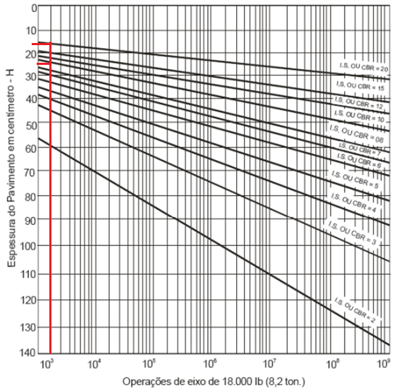
Definir a espessura necessária para proteção das camadas em função do CBR e número N = 10³.
H20 é a espessura necessária para proteger a sub-base.
Qual o CBR da sub-base? 20 %
H20 ≥ ? cm

Slide 49
Tratamento superficial betuminoso, que não tem espessura considerável para o dimensionamento do revestimento, então considera R = 0.
R KR + B KB ≥ H20
KB = 1

Slide 50
Definir a espessura necessária para proteção das camadas em função do CBR e número N = 10³.
Hn é a espessura necessária para proteger o reforço do subleito.
Qual o CBR do reforço do subleito? 10 %
Hn = ? cm

Slide 51
R KR + B KB + h20 KS ≥ Hn
0 + 16 x 1 + h20 x 1 ≥ 25 cm
h20 ≥ ?
O DNIIT permite uma espessura mínima de 15 cm, nesse caso adotaremos h20 ≥ 15 cm
Onde h20 é a espessura da sub-base

Slide 52
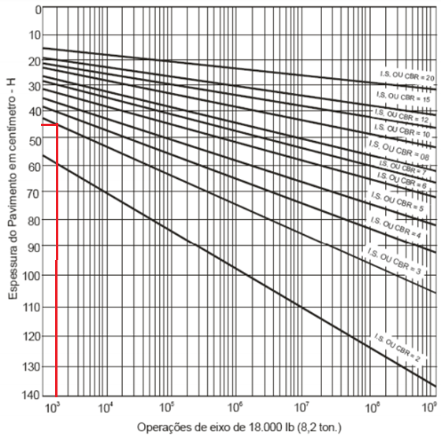
R kR + B kB + h20 kS + hn KRef ≥ Hm
Onde Hm é a espessura necessária para proteger o subleito.
Qual o CBR do subleito? 3 %
Hm = ? cm

Slide 53
R kR + B kB + h20 kS + hn KRef ≥ Hm
0 + 16 x 1 + 15 x 1 + hn x 1 ≥ 45 cm
hn ≥ ?
Adotaremos 15 cm
hn ≥ 15 cm, onde hn é a espessura do reforço do subleito.

Slide 54
